Slide 1
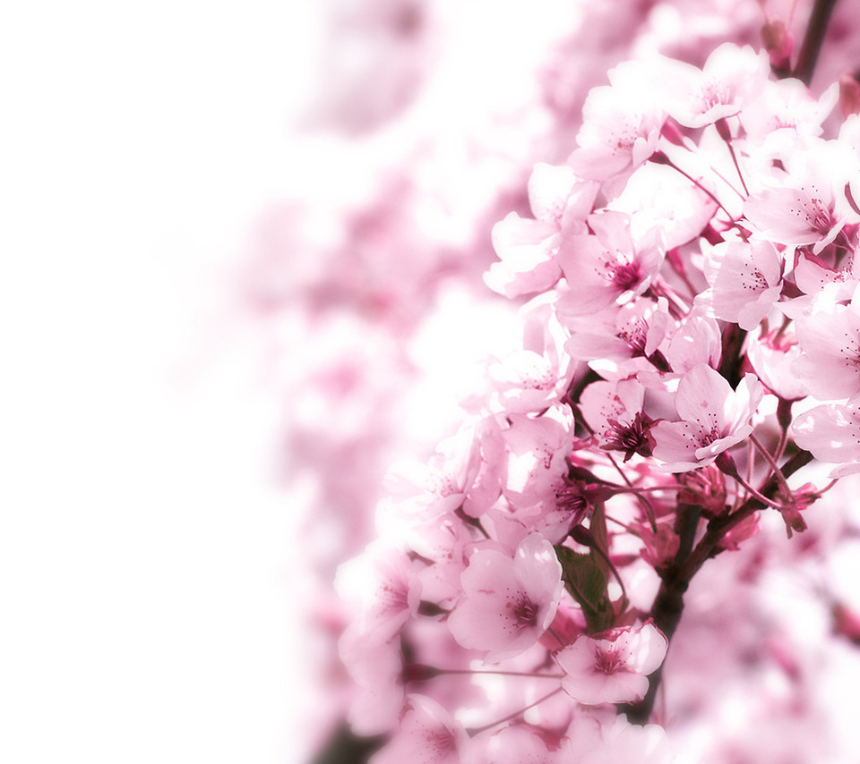
Образ художественной культуры Японии

Slide 2
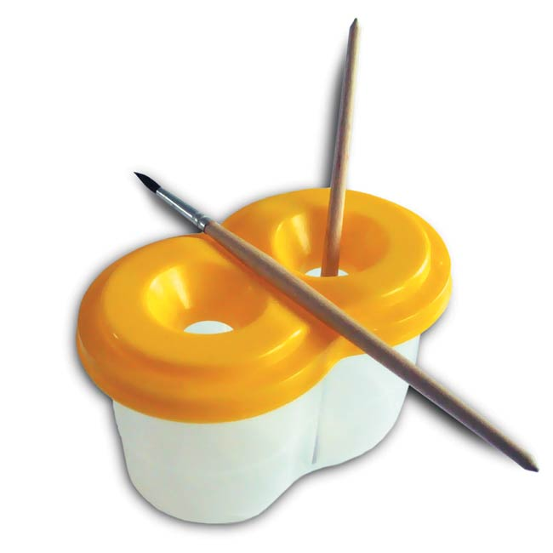
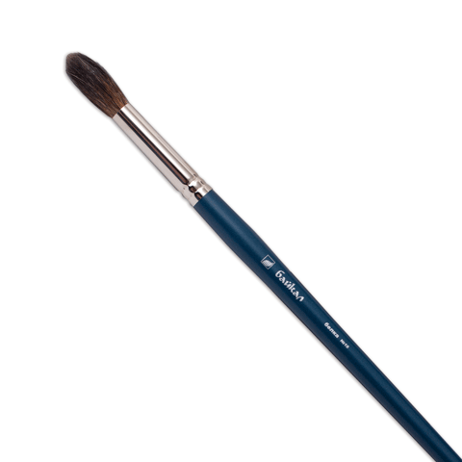
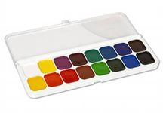

Slide 3
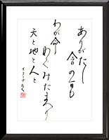
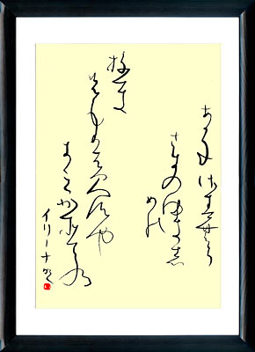
Каллиграфия – умение красиво писать

Slide 4
Кандзи-иероглифы, заимствованные в Китае
Кокудзи-иероглифы, разработанные самими японцами

Slide 5
Иероглифы

Slide 6
Сад камней

Slide 7
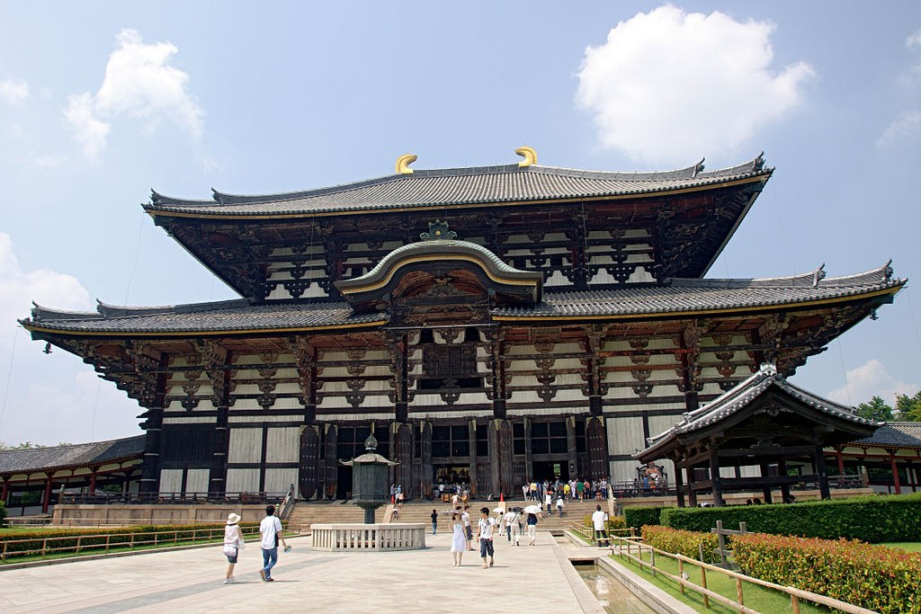
Пагода-Японский храм
Буддийский храм Хорю-дзи (607 год)
Буддийский храм Тодай-дзи
(745 год)

Slide 8
Рефлексия
Вам понравился сегодняшний урок?
Если да, то чем?
Если нет, то почему?
Какие трудности возникали?

